Slide 1
บทที่ 8 แฮช (Hash)

Slide 2
บทที่ 8 แฮช (Hash)
กล่าวนำแฮช
แฮชฟังก์ชัน (Hash Functions)
การแก้ปัญหาการชนกันของแฮชคีย์ (Resolving Collision)
สรุปเนื้อหาบทที่ 8

Slide 3
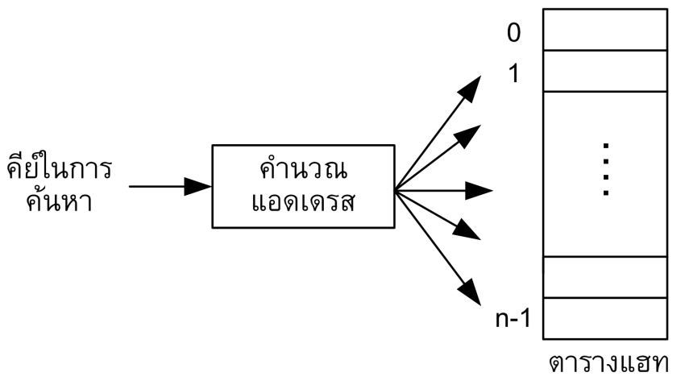
กล่าวนำแฮช
แนะนำเกี่ยวกับการจัดการข้อความหรือข้อมูลให้เป็นดัชนี เพื่อใช้อ้างอิงตำแหน่งการเก็บข้อมูลของอาร์เรย์หรือฐานข้อมูล เรียกรูปแบบการหาคีย์ดัชนีว่า การทำแฮช (Hash)
เมื่อต้องการค้นหาข้อมูลให้เจอเพียงครั้งเดียว สามารถใช้รูปแบบการอ้างอิงตำแหน่งในการเก็บข้อมูลด้วยดัชนีเพื่อที่จะสามารถเข้าถึงข้อมูลได้เพียงครั้งเดียว โดยการหาคีย์ดัชนีเพื่อใช้อ้างอิงตำแหน่งในเก็บข้อมูล
เมื่อพิจารณาอาร์เรย์ที่มีขนาด n ข้อมูล พบว่า ในแต่ละเรคอร์ดของอาร์เรย์สามารถเก็บข้อมูลได้เพียงหนึ่งข้อมูล ในการหาตำแหน่งเพื่อเพิ่มข้อมูลเข้าไปในอาร์เรย์เรียกว่า “การคำนวณหาแอดเดรส” (Address Calculator)

Slide 4
กล่าวนำแฮช
แฮชฟังก์ชัน (Hash function) เป็นแนวความคิดในการคำนวณหาแอดรเดรสในการจัดการข้อมูลในอาร์เรย์ และเรียกอาร์เรย์ในการเก็บข้อมูลแฮชว่า แฮชเทเบิล (Hash table)
ตัวอย่างการของแฮชฟังก์ชัน
เมื่อโรงพยาบาลต้องการเก็บข้อมูลเบอร์โทรศัพท์บุคคลที่เข้ามารักษาพยาบาล แล้วกำหนดให้ดัชนีเพื่อใช้อ้างอิงตำแหน่งในการเก็บข้อมูลในอาร์เรย์ คือหมายเลขโทรศัพท์แทนด้วยตัวแปร num จะได้ว่า ตำแหน่งในการเก็บข้อมูลบุคคลที่เข้ามารักษาพยาบาลคือ table[num]
ใช้หมายเลขโทรศัพท์ 123-4567 เก็บข้อมูลในตำแหน่ง table[1234567] ซึ่งในกรณีนี้ต้องใช้การจองพื้นที่ในการเก็บข้อมูลทั้งหมดสิบล้านข้อมูลในการประกาศอาร์เรย์ table
แต่ถ้าไม่ต้องการใช้พื้นที่ในหน่วยความจำเพื่อเก็บข้อมูลถึงสิบล้านข้อมูล และเมื่อพิจารณาเฉพาะหมายเลขโทรศัพท์เพียง 4 ตัวหลังมาเป็นตำแหน่งในการเก็บข้อมูล เช่นหมายเลขโทรศัพท์คือ 123-4567 จะเก็บในอาร์เรย์ตำแหน่งที่ table[4567] แทน ทำให้พื้นที่ในการเก็บข้อมูลเหลือเพียง 10,000 ข้อมูลในการเก็บข้อมูล

Slide 5
กล่าวนำแฮช
การเปลี่ยนข้อมูลหมายเลขโทรศัพท์ในการเก็บข้อมูลในอาร์เรย์ในตำแหน่ง 1234567 เป็นการอ้างอิงตำแหน่งในการเก็บข้อมูลในอาร์เรย์ตำแหน่ง 4567 ในรูปแบบนี้เป็นตัวอย่างในการใช้แฮชฟังก์ชัน (Hash function)
สัญลักษณ์ h แทนแฮชฟังก์ชัน และตัวแปร x คือ ตำแหน่งแอดเดรสที่ได้จากแฮชฟังก์ชันในการอ้างอิงตำแหน่งแอดเดรสในอาร์เรย์
มีหมายเลขโทรศัพท์สองเบอร์คือ 1234567 และ 1114567 ตำแหน่งในการเก็บข้อมูลในอาร์เรย์อยู่ที่ตำแหน่งเดียวกันเนื่องจากกำหนดให้ตัวเลขสี่ตัวหลังเป็นตำแหน่งในการอ้างอิงตำแหน่งแอดเดรส คือตำแหน่งแอดเดรส 4567 ซึ่งเรียกรูปแบบการมีแอดเดรสที่ซ้ำกันนี้ว่า การชนกันข้อมูล (Collision data)

Slide 6
แฮชฟังก์ชัน (Hash Functions)
แฮชฟังก์ชัน (Hash Functions) เป็นการจัดการเกี่ยวกับตัวเลขจำนวนเต็ม เช่น การเปลี่ยนตัวเลขที่หลากหลายให้เป็นตัวเลขที่อยู่ช่วงที่กำหนด, การกำหนดให้ข้อมูลที่หลากหลายให้มาเก็บอยู่ในช่วง 0 ถึง 100 เป็นต้น แต่ถ้าคีย์ในการค้นหาไม่ใช่ตัวเลขจำนวนเต็มก็สามารถเปลี่ยนรูปแบบให้เป็นเลขจำนวนเต็มได้เช่นกัน ซึ่งเป็นหลักการของการทำแฮชฟังก์ชัน
การเลือกหลัก (Selection digits)
ถ้าคีย์ในการค้นหา คือ รหัสของลูกจ้างที่มีจำนวนเก้าหลัก เช่น 001364825 ถ้าเลือกหลักที่ 4 และหลักสุดท้าย จะได้เลข 35 เป็นตำแหน่งในอ้างอิงแอดเดรสในตารางแฮช
h(001364825) = 35 (เลือกจากหลักที่สี่และหลักสุดท้าย)
ดังนั้น คีย์ในการค้นหาของข้อมูล 001354825 ในตารางแฮช คือ table[35]
ข้อควรระวังเกี่ยวกับการเลือกหลักที่นำมาทำแฮชฟังก์ชัน ตัวอย่างเช่น การเลือกหลักที่หนึ่ง และหลักที่สามมาเป็นแฮชฟังก์ชัน ซึ่งเป็นหลักที่มีหลายคนที่จะมีตัวเลขของหลักที่หนึ่งและหลักที่สามซ้ำกันได้เป็นจำนวนมาก

Slide 7
แฮชฟังก์ชัน (Hash Functions)
การบวกหลัก (Folding)
หลักการของการบวกหลัก คือ การเลือกหลักและนำตัวเลขในหลักนั้นมาบวกกัน จากตัวอย่างเช่น นำข้อมูลตัวตัวจากทุกหลักมาบวกกัน เช่น ข้อมูลคือ 001364825 จะได้ดังนี้
0 + 0 + 1 + 3 + 6 + 4 + 8 + 2 + 5 = 29
ดังนั้น คีย์ในการค้นหาของ 001364825 ในตารางแฮชคือ table[29]
มีข้อกำหนดของจากการบวกทุกหลักจากทั้งหมดเก้าหลักในแต่ละหลักจะมีข้อมูลได้คือ 0 ถึง 9 ดังนั้นตารางแฮชจะเก็บข้อมูลได้ระหว่าง 0 ถึง 81 ข้อมูล (0 < h(คีย์ในการค้นหา) < 81)
เมื่อเพิ่มขนาดของตารางแฮช จะต้องปรับรูปแบบของการบวก เช่น จัดกลุ่มของหลักและนำข้อมูลของหลักในแต่ละกลุ่มมาบวกกัน เป็นต้น ดังตัวอย่างข้อมูล 001364825 จะแบ่งข้อมูลออกเป็น 3 กลุ่ม แต่ละกลุ่มมี 3 หลัก และนำมาบวกกันได้ดังนี้
001 + 364 + 825 = 1,190
ดังนั้น แฮชฟังก์ชันจะเก็บข้อมูลอยู่ระหว่าง 0 < h(คีย์ในการค้นหา) < 3 * 999 = 2,997

Slide 8
แฮชฟังก์ชัน (Hash Functions)
การหารเอาเศษ (Modulate arithmetic)
หลักการหารเอาเศษเป็นรูปแบบที่ง่ายของแฮชฟังก์ชัน โดยมีรูปแบบ คือ
h(x) = x mod tableSize
เมื่อ tableSize เป็นขนาดของตารางแฮช table
ตัวอย่างเช่น ถ้า tableSize มีค่าคือ 101 จะได้ว่า h(x) = x mod 101 ทำให้ค่าตัวเลข x จะอยู่ในช่วง 0 ถึง 100 และจากตัวอย่างข้อมูล 001364825 จะทำให้มีค่าแฮชคือ 12
จากหลักการ h(x) = x mod tableSize จะพบว่ามักจะมีข้อมูลแฮชในตำแหน่งที่ table[0] และตำแหน่งที่ table[1] ซ้ำกัน

Slide 9
แฮชฟังก์ชัน (Hash Functions)
การเปลี่ยนข้อความเป็นตัวเลข
(Converting a character string to an integer)
กรณีที่คีย์ในการค้นหาเป็นข้อความ เช่น การใช้ชื่อเป็นคีย์ในการค้นหา สามารถเปลี่ยนข้อความชื่อให้เป็นตัวเลขในแฮชฟังก์ชัน h(x) ได้ โดยสิ่งแรกที่ต้องทำคือเปลี่ยนตัวอักษรแต่ละตัวให้เป็นค่าตัวเลข ตัวอย่างเช่น ข้อความ “NOTE” เมื่อใช้รหัส ASCII ของตัวอักษรในการเปลี่ยนเป็นตัวเลข ได้เป็น 78, 79, 84 และ 69 ของตัวอักษร N, O, T และ E ตามลำดับ หรือสามารถใช้ค่าตัวเลขระหว่าง 1 ถึง 26 แทนตัวอักษร A ถึง Z ซึ่งจะได้ 14, 15, 20 และ 5 ของตัวอักษร N, O, T และ E
แทนตัวอักษร A ถึง Z ด้วยค่าตัวเลข 1 ถึง 26 จากข้อความ “NOTE” จะเปลี่ยนเป็นเลขฐานสองได้ดังนี้
N เท่ากับ 14 หรือ 01110 ในเลขฐานสอง
O เท่ากับ 15 หรือ 01111 ในเลขฐานสอง
T เท่ากับ 20 หรือ 10100 ในเลขฐานสอง
E เท่ากับ 5 หรือ 00101 ในเลขฐานสอง
เมื่อนำค่าตัวเลขฐานสองของข้อความ “NOTE” มาเรียงต่อกัน จะได้ 01110011111010000101 ซึ่ง
เท่ากับ 474,757 ในเลขฐานสิบ

Slide 10
แฮชฟังก์ชัน (Hash Functions)
การเปลี่ยนข้อความเป็นตัวเลข
(Converting a character string to an integer)
เป็นการยากในการเปลี่ยนข้อมูลเลขฐานสองจำนวนหลายหลักให้เป็นเลขฐานสิบ ดังนั้นได้มีหลักการของ Horner’s rule ที่พิจารณาจำบิตของเลขฐานสองที่มีจำนวนบิตน้อยที่สุดมาใช้ในการเปลี่ยนข้อความเป็นตัวเลข (ตัวอักษร A ถึง Z เท่ากับ 26 ตัว) ซึ่งจะมีจำนวน 5 บิต ดังนั้น เลขฐานสองคือ 2⁵ คือ 32 ดังนั้นเปลี่ยนตัวอักษรเป็นตัวเลขได้ดังนี้
(14 * 32³) + (15 * 32²) + (20 * 32¹) + (5 * 32⁰) = 474,757
แล้วนำค่าเลขฐานสิบในการเปลี่ยนตัวอักษรเป็นตัวเลขไปใช้แฮชฟังก์ชัน h(x) = x mod tableSize เพื่อ
หาค่าแอดเดรสในการอ้างอิงในตารางแฮช

Slide 11
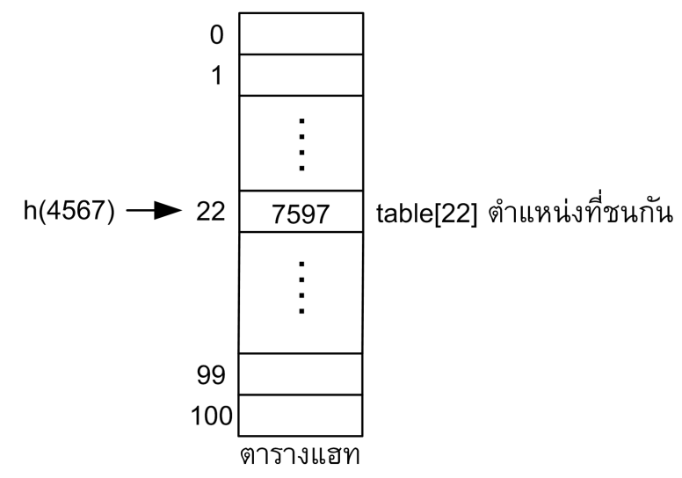
การแก้ปัญหาการชนกันของแฮชคีย์ (Resolving Collision)
คีย์ในการค้นหาคือ 4567 เพิ่มเข้าไปในตารางแฮช table ที่มีขนาด tableSize เท่ากับ 101 (แฮชฟังก์ชันคือ h(x) = x mod 101) จะได้ตำแหน่งใหม่ในตารางแฮชเท่ากับ table[22] (ซึ่งได้จาก 4567 mod 101 เท่ากับ 22) ดังแสดงในรูป 5.2 และเมื่อเพิ่มคีย์ในการค้นหาคือ 7597 ตำแหน่งในการเพิ่มข้อมูลคือ table[22] เช่นกัน (ได้จาก 7597 mod 101 เท่ากับ 22) ซึ่งเป็นตำแหน่งที่ไม่อนุญาตให้เพิ่มข้อมูลในตารางแฮชเนื่องจากเป็นตำแหน่งที่ชนกัน
จากปัญหาการชนกันของแฮชคีย์ จะมีวิธีแก้ไขปัญหา 2 วิธี คือ
ใช้ตำแหน่งแอดเดรสถัดไปที่ใกล้เคียงกับคีย์แฮชที่หาได้จากฟังก์ชันแฮชมาเป็นตำแหน่งในการเพิ่มข้อมูล
เปลี่ยนโครงสร้างของตารางแฮชในตำแหน่ง table[ i ] ให้สามารถเก็บข้อมูลได้มากกว่าหนึ่งข้อมูล

Slide 12
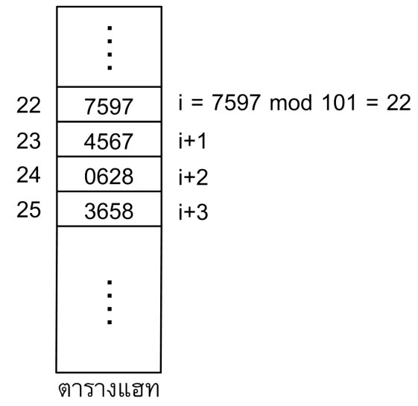
การแก้ปัญหาการชนกันของแฮชคีย์ (Resolving Collision)
แก้ปัญหาการชนกันด้วยการหาแอดเดรสถัดไปที่ใกล้เคียงที่สุด
การแก้ปัญหาแบบลำดับ (Linear probing)
เป็นรูปแบบที่ง่ายที่สุดในการแก้ปัญหาการชนกันของคีย์แฮช
ใช้รูปแบบการเลื่อนตำแหน่งแอดเดรสไปยังตำแหน่งถัดไปในตารางแฮชมาเก็บข้อมูลแทนตำแหน่งแอดเดรสที่ชนกัน ซึ่งก็คือตำแหน่ง table[h(searchKey)+1], table[h(searchKey)+2] ตามลำดับ
จะเลื่อนตำแหน่งไปเรื่อยๆ จนกระทั่งเจอตำแหน่งที่ยังไม่เก็บข้อมูล

Slide 13
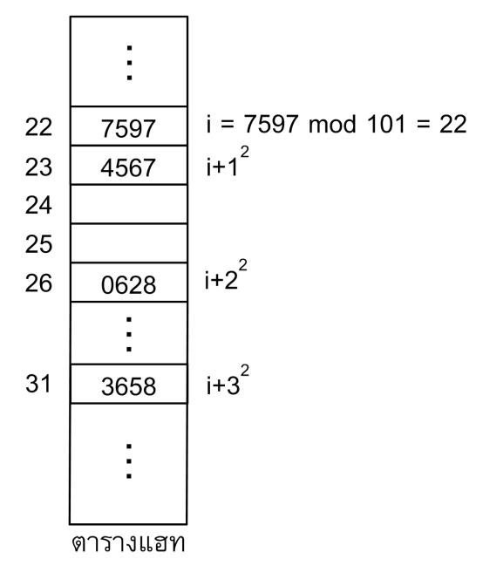
การแก้ปัญหาการชนกันของแฮชคีย์ (Resolving Collision)
แก้ปัญหาการชนกันด้วยการหาแอดเดรสถัดไปที่ใกล้เคียงที่สุด
การแก้ปัญหาแบบกำลังสอง (Quadratic probing)
เป็นการแก้ไขปัญหาการชนกันของแฮชคีย์ด้วยการปรับโครงสร้างการแก้ปัญหาแบบลำดับ
แก้ปัญหาด้วยการนำคีย์ยกกำลังสอง เพื่อตรวจสอบตำแหน่ง table[h(serchKey)+1²], table[h(serchKey)+2²], table[h(serchKey)+3²] จนกระทั่งเจอตำแหน่งที่ยังไม่เก็บข้อมูล

Slide 14
การแก้ปัญหาการชนกันของแฮชคีย์ (Resolving Collision)
แก้ปัญหาการชนกันด้วยการหาแอดเดรสถัดไปที่ใกล้เคียงที่สุด
การทำแฮช 2 ครั้ง (Double hashing)
การทำแฮช 2 ครั้งเป็นการแก้ปัญหาโดยใช้คีย์แบบไม่อิสระ
เป็นโครงสร้างที่ใช้หลักการแก้ไขปัญหาแบบลำดับ โดยเริ่มจากหาแอดเดรสที่ได้แฮชฟังก์ชันในลำดับที่หนึ่ง h₁(key) ก่อนและเมื่อตำแหน่งที่จากแฮชฟังก์ชันครั้งที่ 1 มีข้อมูลอยู่แล้ว จะหาแฮชฟังก์ชันในลำดับที่สอง h₂(key) เพื่อหาตำแหน่งแอดเดรสในตำแหน่งถัดไป โดยมีข้อกำหนดในการทำแฮช 2 ครั้งของแฮชฟังก์ชัน h₁(key) และ h₂(key) ดังนี้
h₂(key) ≠ 0
h₁ ≠ h₂
ตัวอย่างเช่น กำหนดให้ h₁ และ h₂ เป็นลำดับที่หนึ่งและลำดับที่สองของแฮชฟังก์ชันดังนี้
h₁(key) = key mod 11
h₂(key) = 7 – (key mod 7)
เมื่อตารางแฮชสามารถเก็บข้อมูลได้ 11 ข้อมูลและถ้า key = 58 ทำให้แฮชคีย์ h₁ อยู่ในตำแหน่ง 3 (58 mod 11) และ h₂ เป็นการแก้ไขปัญหาการชนกัน ด้วยการหาตำแหน่งแอดเดรสในลำดับถัดไปคือ 5 (7 – 58 mod 7)

Slide 15
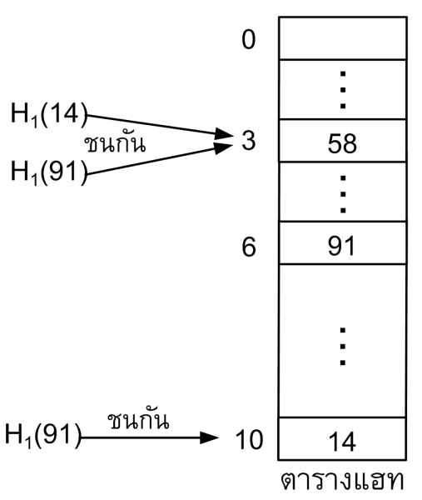
การแก้ปัญหาการชนกันของแฮชคีย์ (Resolving Collision)
แก้ปัญหาการชนกันด้วยการหาแอดเดรสถัดไปที่ใกล้เคียงที่สุด
การทำแฮช 2 ครั้ง (Double hashing)
หาแฮชคีย์ของคีย์ในการค้นหา 14 คือ h₁(14) = 3 ซึ่งชนกับคีย์ 58 ดังนั้น ต้องหาแฮชคีย์ในลำดับที่ 2 คือ h₂(14) = 7 จึงเพิ่มคีย์ในการค้นหาของ 14 ในตำแหน่ง 10 คือ table[3+7] หรือ table[10]
สุดท้ายคีย์ในการค้นหา 91 คือ h₁(91) = 3 และ h₂(91) = 7 แต่ table[3] และ table[10] มีข้อมูลที่ถูกครอบครองแล้ว สุดท้ายในการหาคีย์ค้นหา 91 กลับไปใช้ฟังก์แฮช h₁ ใหม่อีกครั้งแต่เปลี่ยนคีย์ที่ได้จาก key = h₁(91) + h₂(91) + h₂(91) ซึ่งจะได้ 3 + 7 + 7 = 17 ดังนั้น ตำแหน่งในการเพิ่มคีย์ในการค้นหา 91 คือ h₁(key) = 17 mod 11 = 6 อยู่ใน table[6]

Slide 16
การแก้ปัญหาการชนกันของแฮชคีย์ (Resolving Collision)
การแก้ปัญหาการชนกันด้วยวิธีการปรับโครงสร้างตารางแฮช
การเก็บข้อมูลแบบกลุ่ม (Buckets)
ในแต่ละตารางแฮช table ของแต่ละตำแหน่ง table[ i ] จะมีอาร์เรย์ที่เรียกว่า Bucket (กลุ่มข้อมูล) ทำหน้าที่เก็บข้อมูลแฮชเข้าไปในแต่ละ table[ i ] ในอาร์เรย์
แต่ก็อาจจะเกิดปัญหาขึ้นถ้าขนาดของ Bucket ที่มีขนาดเท่ากับ B มีขนาดที่น้อยกว่าขนาดของข้อมูลที่จะเพิ่มเข้าไปในตารางแฮช ซึ่งจะเกิดการชนของข้อมูลใน Bucket ได้
ดังนั้น จะปรับให้ขนาดของ Bucket มีขนาดเป็น B + 1 ในตำแหน่งอาร์เรย์เดียวกัน ซึ่งเป็นความคิดที่ดีในการเก็บข้อมูลในตารางแฮช

Slide 17
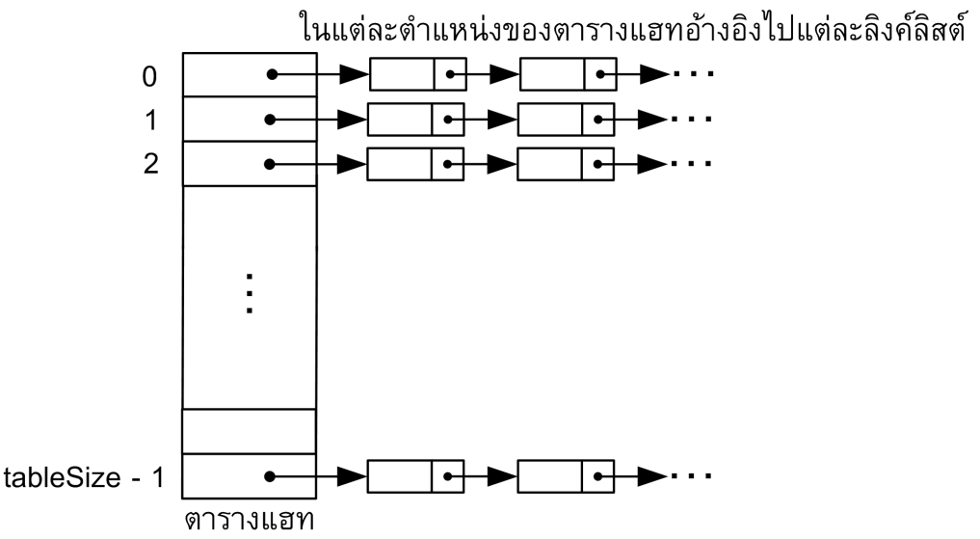
การแก้ปัญหาการชนกันของแฮชคีย์ (Resolving Collision)
การแก้ปัญหาการชนกันด้วยวิธีการปรับโครงสร้างตารางแฮช
การแยกออกจากกันด้วยการเชื่อมโยง (Separate Chaining)
การแยกออกจากกันด้วยการเชื่อมโยง (Separate Chaining) เป็นอีกทางเลือกหนึ่งในการออกแบบตารางแฮชด้วยการใช้อาร์เรย์ของลิงค์ลิสต์ในการเก็บข้อมูล
วิธีนี้เป็นรูปแบบการแก้ปัญหาการชนกันด้วยการกำหนดให้ในแต่ละ table[ i ] ทำหน้าที่อ้างอิงไปยัง ลิงค์ลิสต์เพื่อใช้ในการเชื่อมโยงข้อมูล

Slide 18
แฮช (Hash)
ตัวอย่างที่ 8.1 โค้ดรหัสเทียมการเพิ่มข้อมูลในแฮชแบบแยกออกจากกันด้วยการเชื่อมโยง
1 2 3 4 5 6 7 8 | //hashTable :Initialize array of linked list +inserthash(in hashTable:HashTable,in key:keyType,in value:TreeItemType) entry = key.hashCode() mod numBuckets if (hashTable[entry] is null){ hashTable[entry] = new linked list hashTable[entry].add(key,value) }else{ hashTable[entry].add(key,value) }
ตัวอย่างที่ 8.2 โค้ดรหัสเทียมค้นหาข้อมูลในแฮช
1 2 3 4 5 6 7 | +searchhash(in hashTable:HashTable,in key:keyType):boolean entry = key.hashCode() mod numBuckets; if (hashTable[entry] is null){ retrun null }else{ return hashTable[entry].search(key); }

Slide 19
สรุปเนื้อหาบทที่ 8
แฮชเป็นการจัดการข้อความหรือข้อมูลโดยการเปลี่ยนให้เป็นดัชนี (index) เพื่อใช้อ้างอิงข้อมูลในอาร์เรย์หรือฐานข้อมูล ซึ่งใช้แฮชฟังก์ชันในการเปลี่ยนข้อความหรือข้อมูลเป็นคีย์ในการอ้างอิงใน แฮทเทเบิล
แฮชฟังก์ชันมีหลายวิธีในเปลี่ยนตัวเลขให้เป็นคีย์ และเมื่อได้คีย์จากแฮชฟังก์ชันแล้วอาจจะมีคีย์ที่ชนกันได้
การชนกัน คือ ตำแหน่งของคีย์ทีได้จากแฮชฟังก์ชันมีข้อมูลอยู่แล้ว
การแก้ปัญหาการชนกันของคีย์มี 2 วิธี คือ
การหาตำแหน่งใหม่ที่ว่างแล้วนำข้อมูลนั้นไปเก็บไว้ในคีย์
การปรับโครงสร้างแฮทเทเบิลโดยนำอาร์เรย์มาเก็บคีย์และนำลิงค์ลิสต์มาเชื่อมโยงกับอาร์เรย์เพื่อทำหน้าที่เก็บข้อมูล

